Slide 1
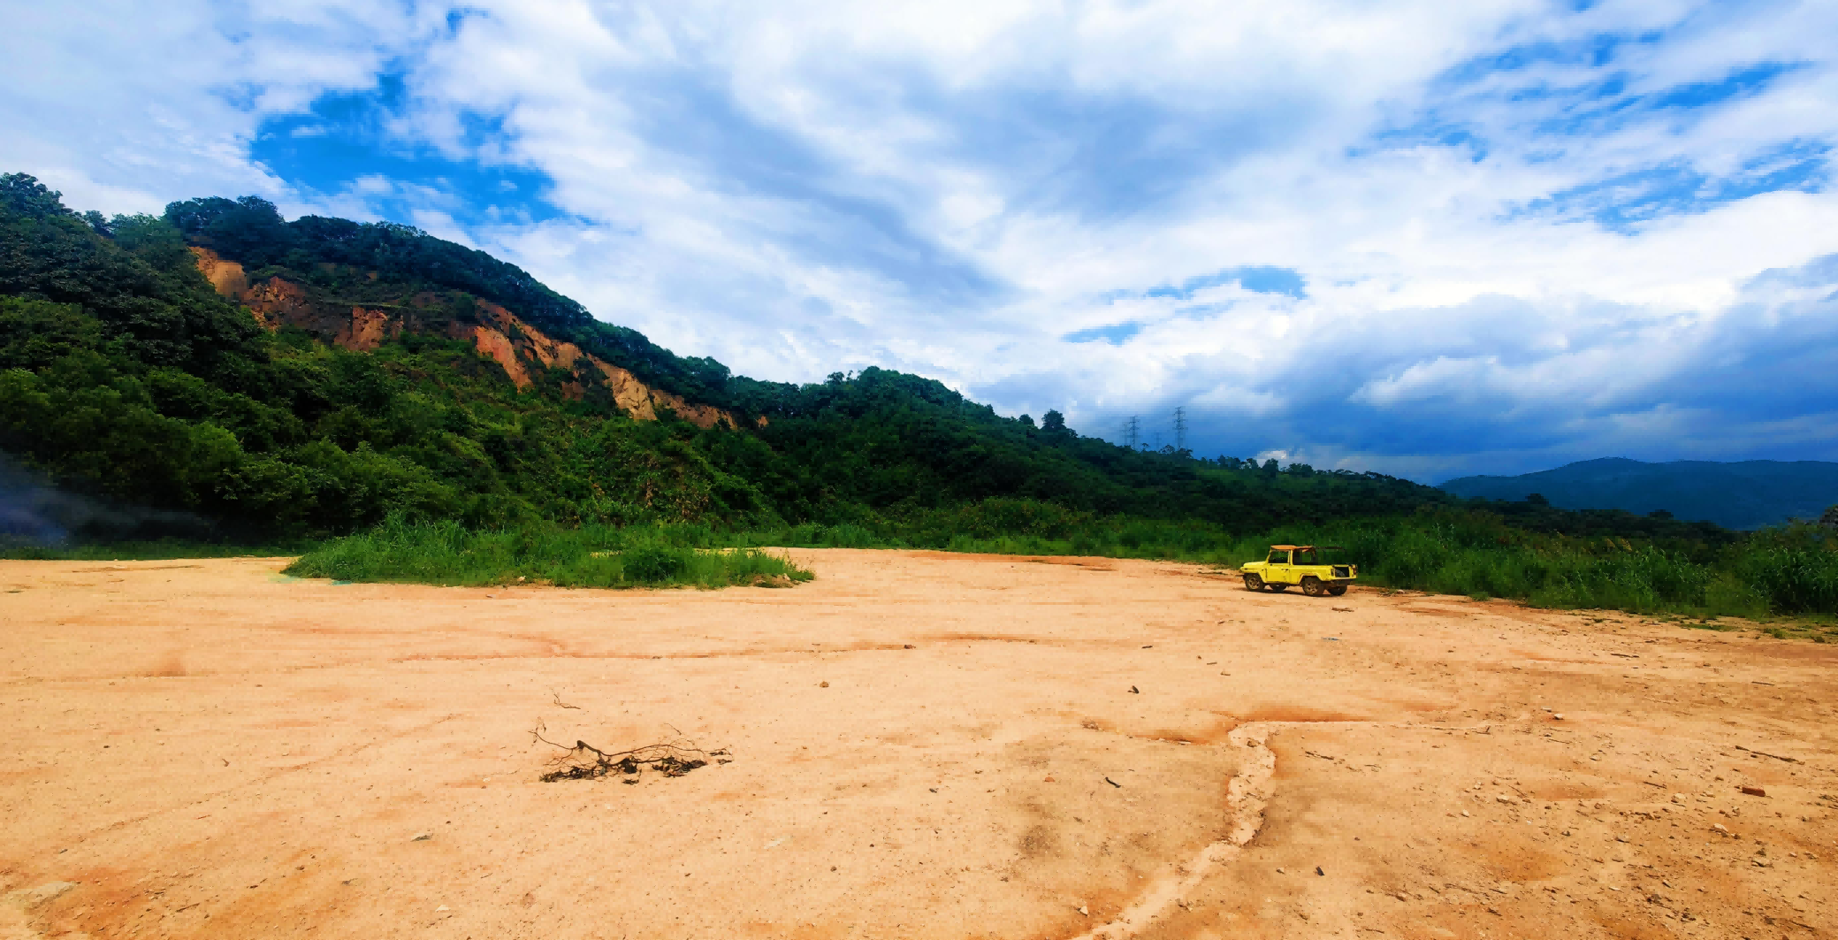
东莞众德 越野场地
东莞众德越野场地，位于东莞市水濂景观路，总占地300亩，平常用于越野卡丁车游玩，越野全长5公里，满足不同难度的越野试驾要求。

Slide 2
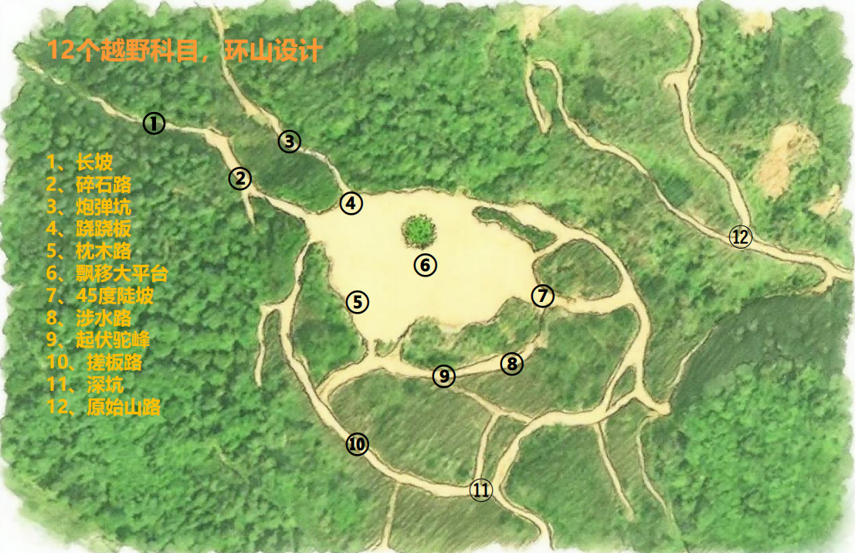
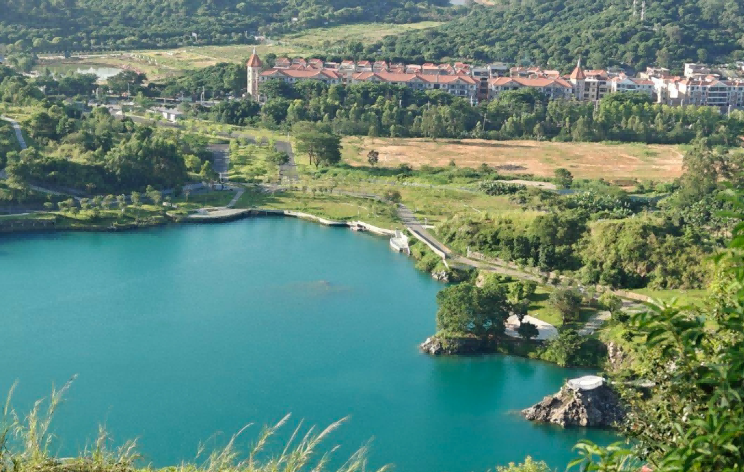
场地费用：3万/天
场地面积：总占地300亩 共有12个越野科目 全封闭
供电供水：380V/100kw 方便接水
配套设施：停车位 固定洗手间

Slide 3
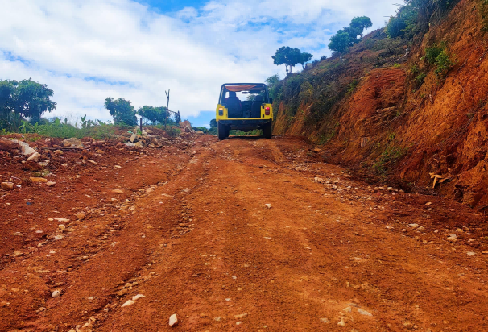
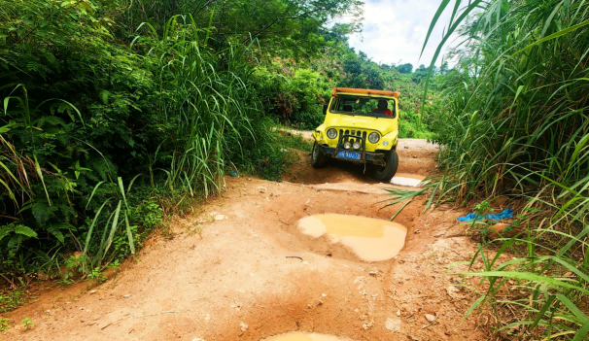
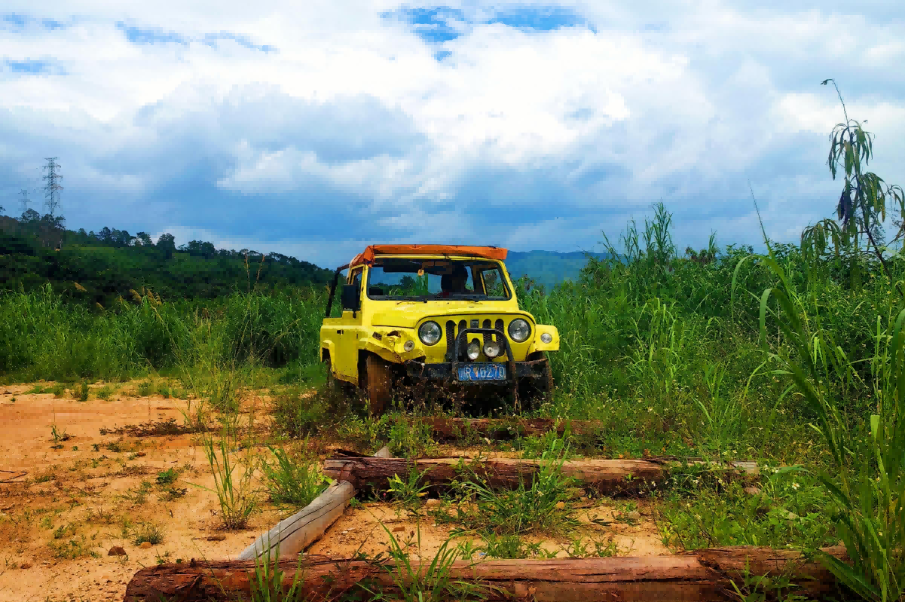
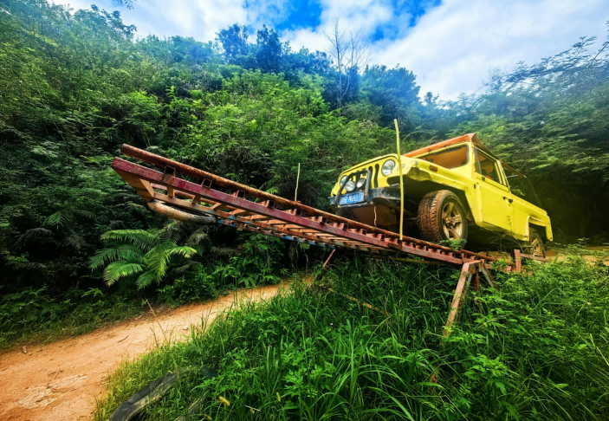
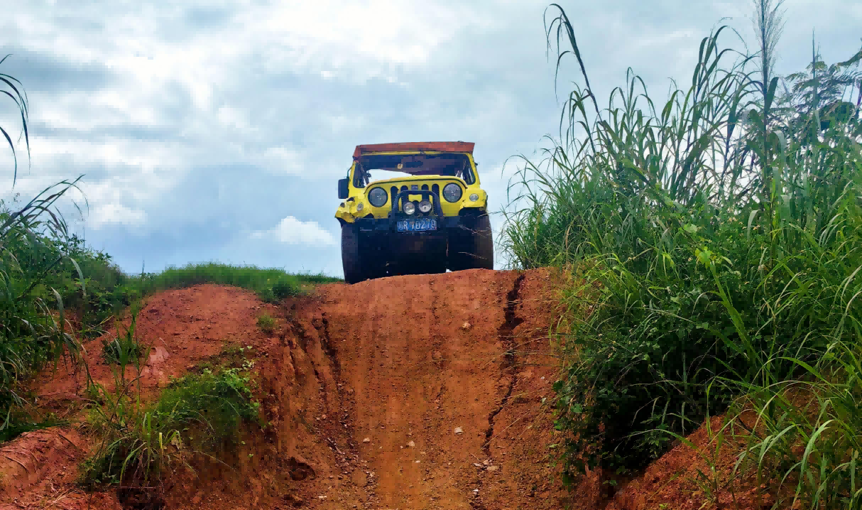
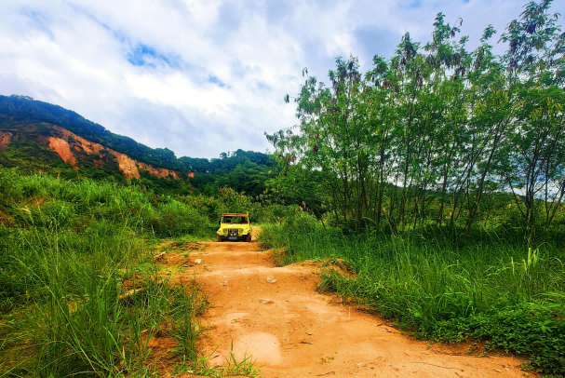
长坡
炮弹坑
枕木路
跷跷板
45°坡
搓板路

